Slide 1

PSE-Abschlusspräsentation der Android-Gruppe 2
Fangzhou Bian, Kathrin Blum, Matthias Bruns, Leonhard Duda, Tan Grumser, Yuguang Lin
10. September 2019

Slide 2


Deine Freunde haben heute keine Zeit, um mit dir in die Mensa zu gehen?
Du bist neu hier und suchst Anschluss?
Du möchtest neue Leute kennenlernen?
Dann hol dir jetzt
Weil alleine essen doof ist.

Slide 3
PSE-Abschlusspräsentation der Android-Gruppe 2
Fangzhou Bian, Kathrin Blum, Matthias Bruns, Leonhard Duda, Tan Grumser, Yuguang Lin
10. September 2019

Slide 4
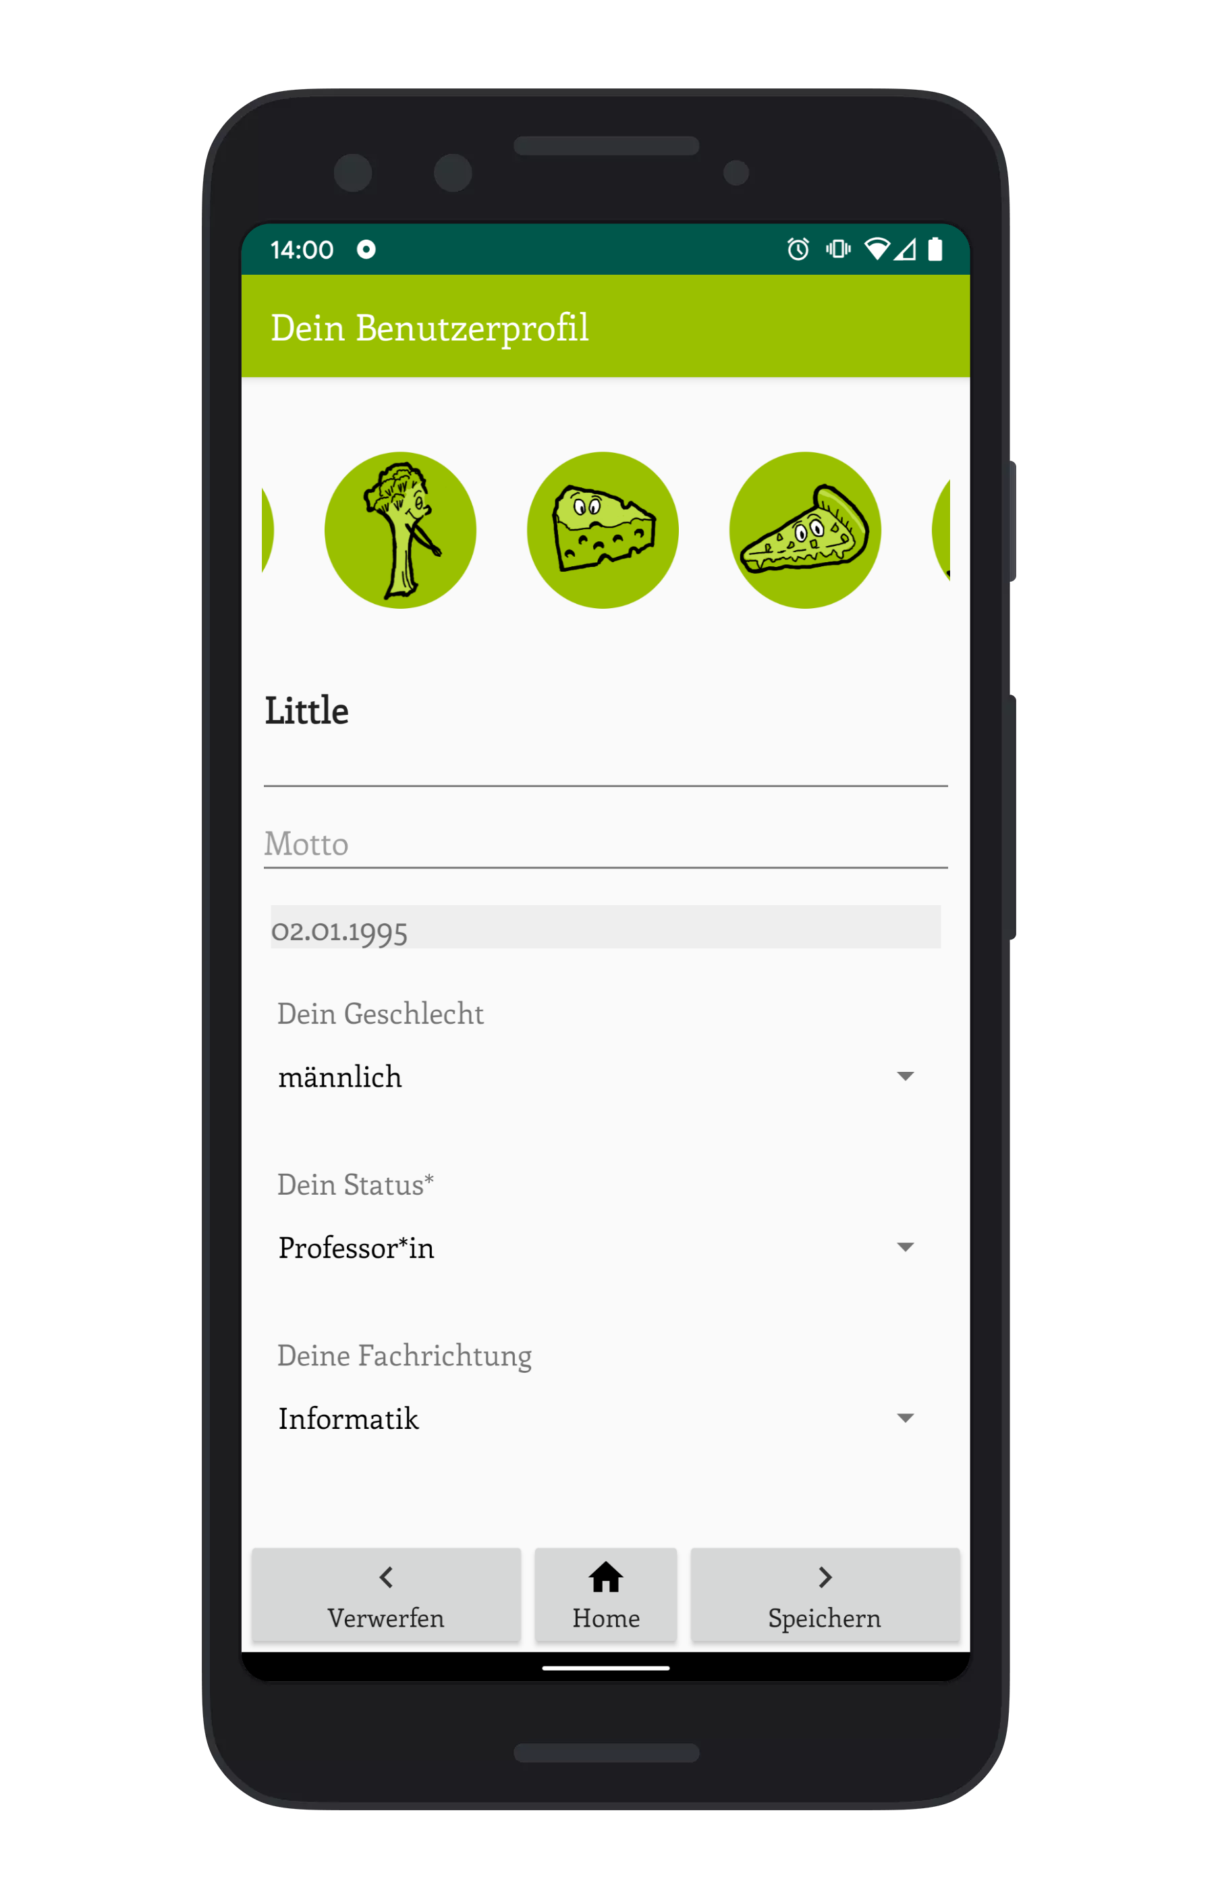

Slide 5
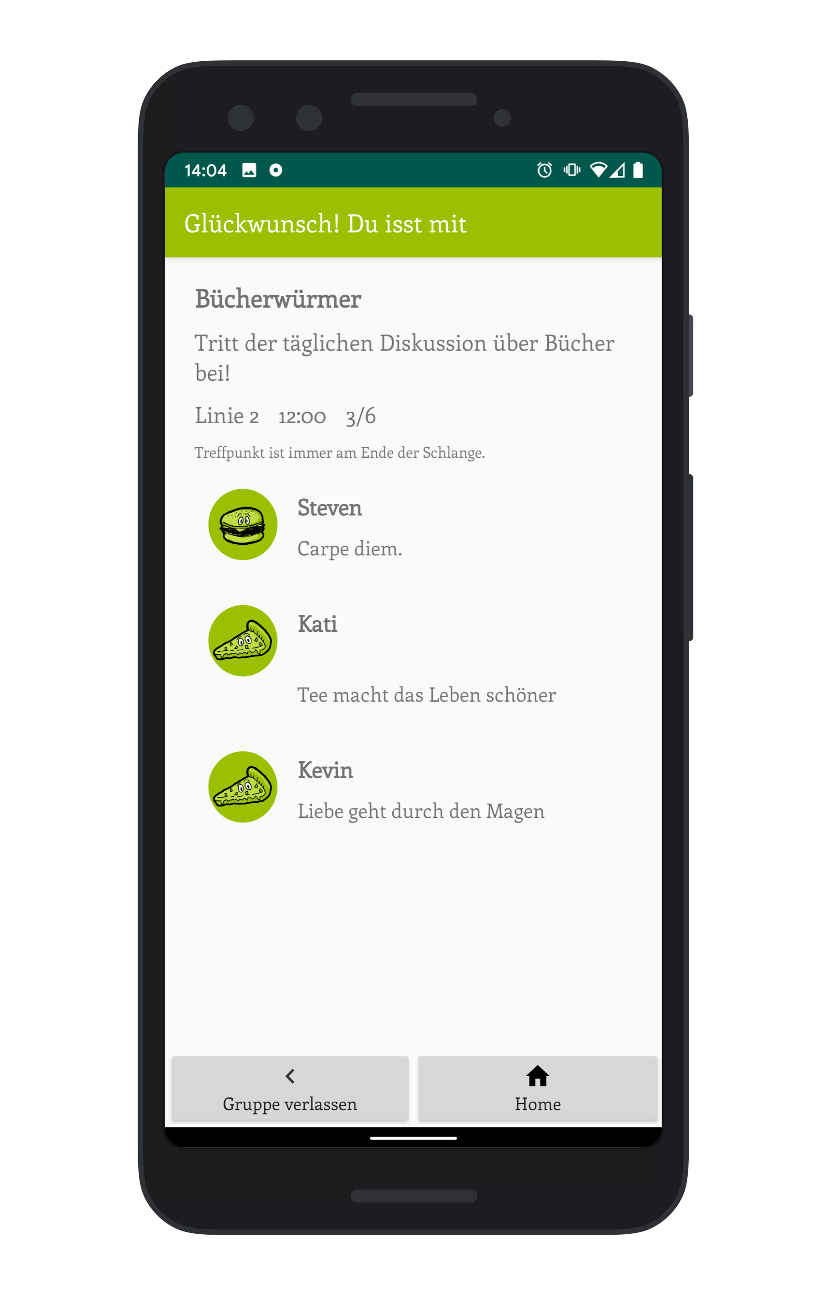

Slide 6





Tools

Slide 7
Diagramme

Slide 8


Tools

Slide 9
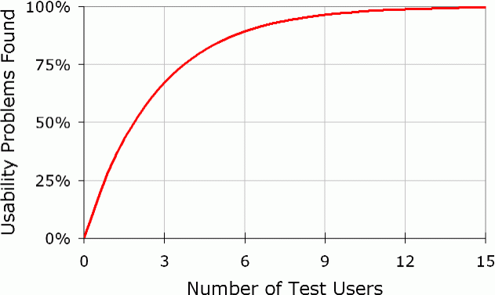
Hallway Test

Slide 10
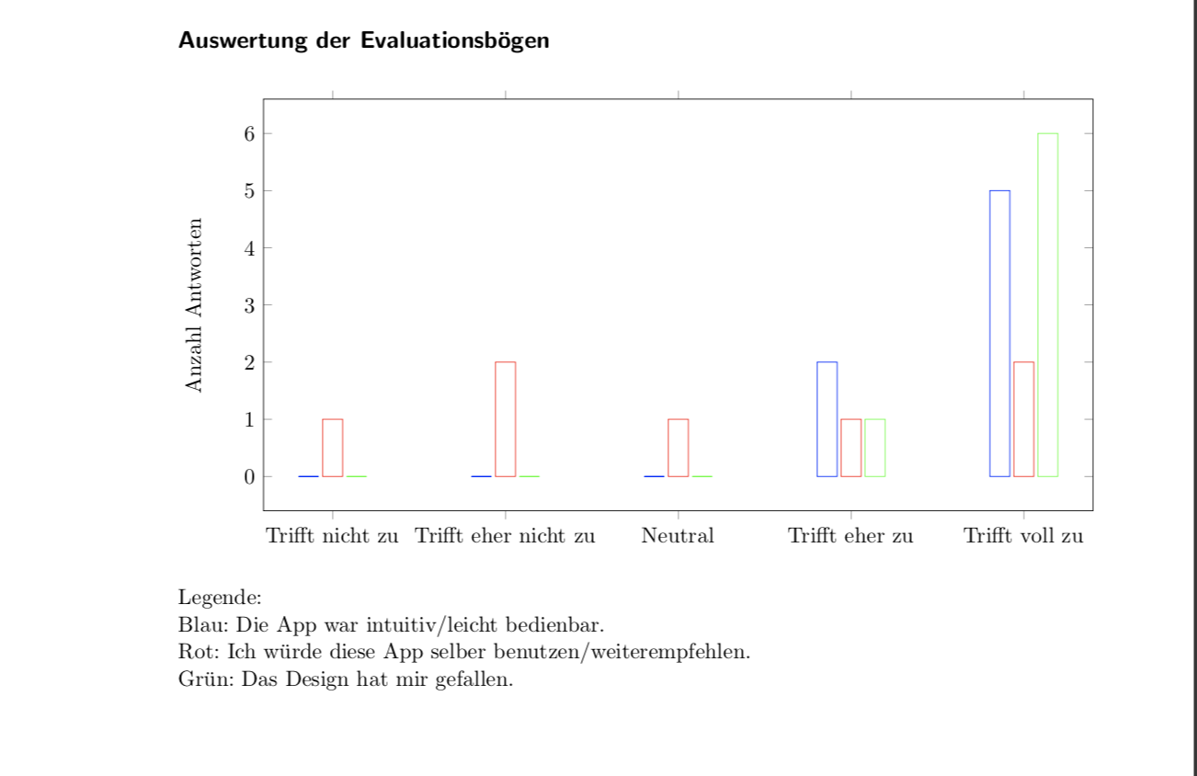
Hallway Test

Slide 11
Zukunftspläne
Pushbenachrichtigungen (WK20)
Bewertungssystem inklusive Rankings (WK30)
Filtermöglichkeit bei Gruppensuche (WK50)
Restriktionen bei Gruppenerstellung (WK70)

Slide 12
Ränge
TODO: Skala

Slide 13
Ein paar Statistiken
XX Zeilen Code (inkl. Kommentare)
(Client: 11.124, Server: 2.264 )
XX Java-Klassen (inkl. Testklassen)
(Client: 97, Server: 31)
386 Commits
Planung 60 Commits
Entwurf 112 Commits
Implementierung 109 Commits
Qualitätssicherung 105 Commits

